Slide 1
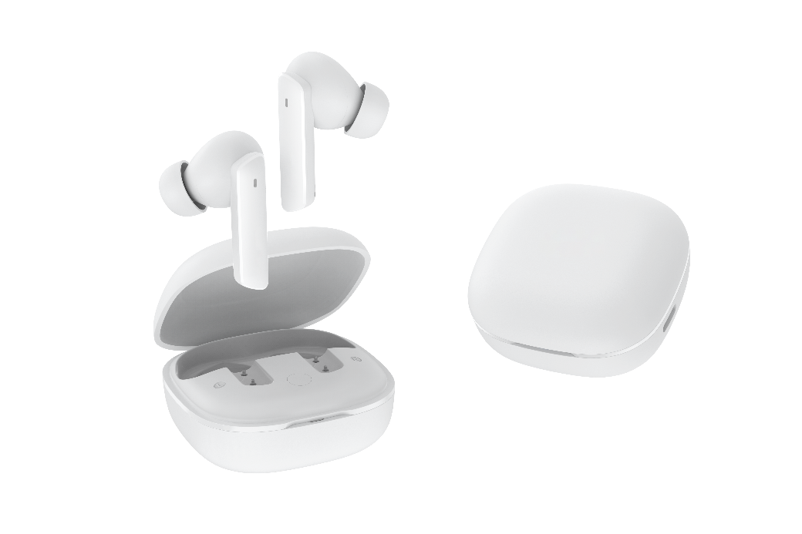
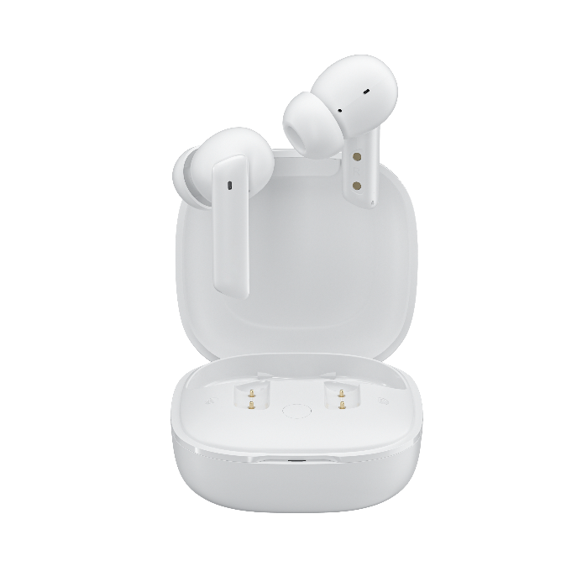
Auricular Altice Smart Buds PRO ANC
Os Smart Buds Pro destacam-se na qualidade de áudio e design. Através dos 3 modos (ANC ON, modo Transparente e ANC OFF), estes auriculares proporcionam uma experiência premium.
CARACTERISTICAS
Conceções: Bluetooth: 5.2
Autonomia: Até 7,5h (43mAh) ou 30h (350mAh) com caixa carregamento (suporta até 4 carregamentos);
Carregamento: micro Type-C;
Ligação: Até 10 metros;
Proteção: IPX5
ÁUDIO
Microfones: 6 (10 mm)
Cancelamento profundo de ruído (ANC): 42 dB
DIMENSÕES
Peso Auricular (g): 9,73
Peso Caixa Carregamento (g): 40,07
Dimensões Caixa Carregamento: 55,1x54,96 mm

